Slide 1
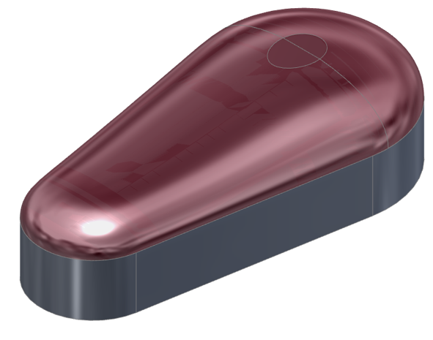
Ableitung von Mehrvolumenkörper

Slide 2
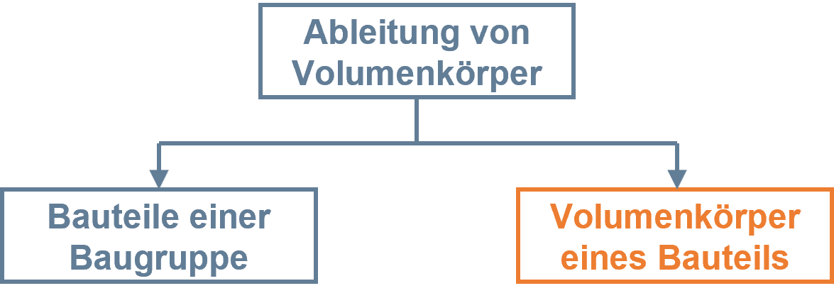
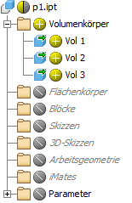
Bei der Ableitung von Volumen können zwei Möglichkeiten unterschieden werden:
Die Ableitung der Bauteile einer Baugruppe (*.iam)
Die Ableitung der Volumen eines Mehr-volumenkörpers (*.ipt)

Slide 3
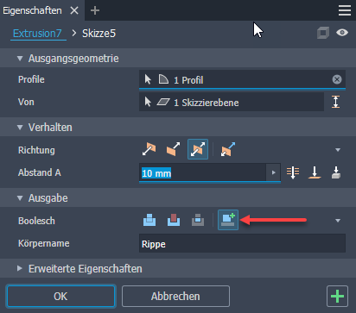
Wie wird ein Körper mit mehreren Volumina erzeugt?
Bei der Erstellung eines Elementes stehen folgende Ausgabeoptionen zur Verfügung:
Vereinigung (Standard)
Differenz
Schnittmenge
Neuer Volumenkörper

Slide 4
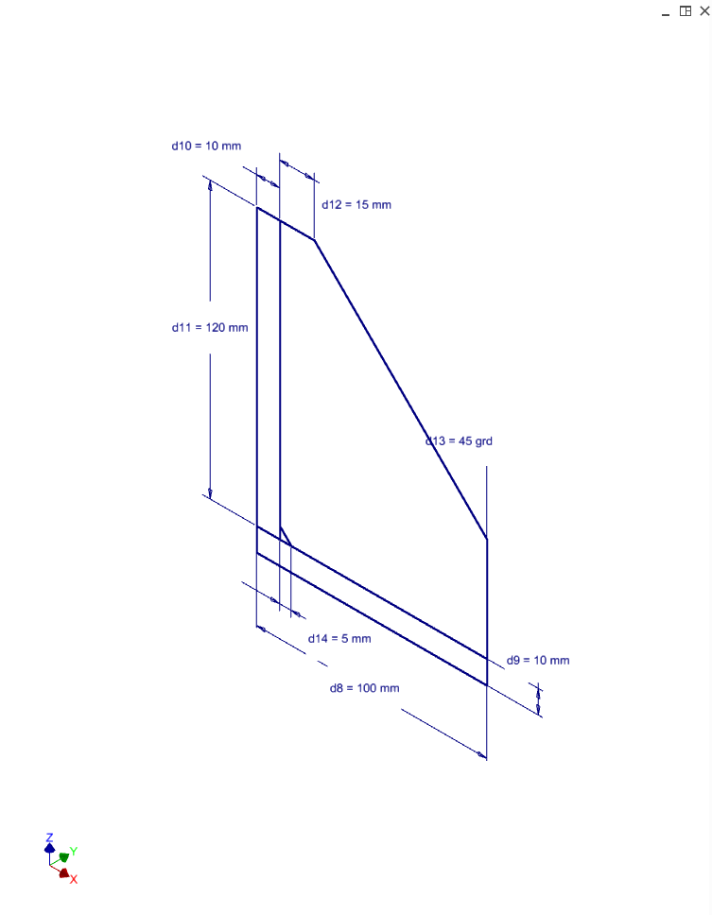
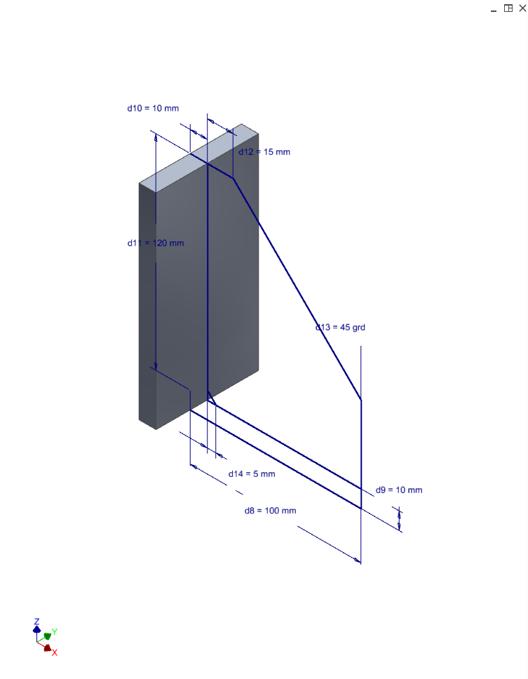
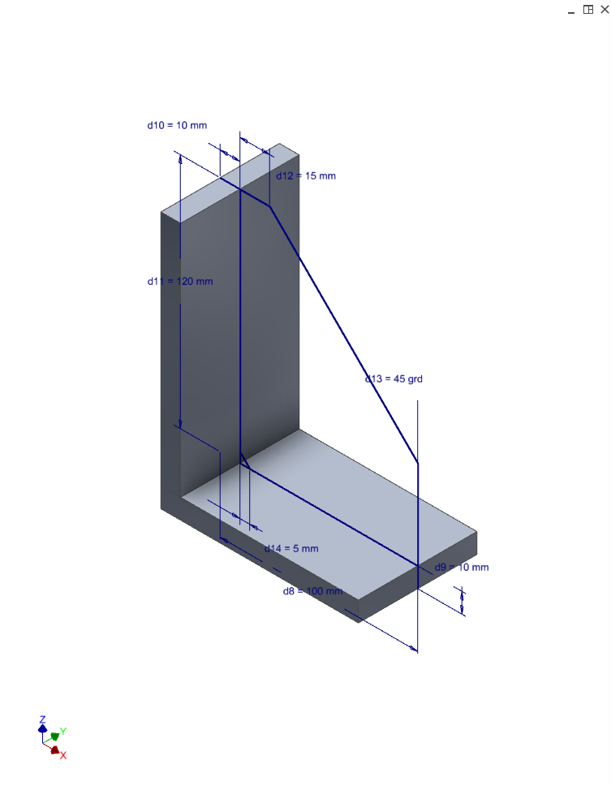
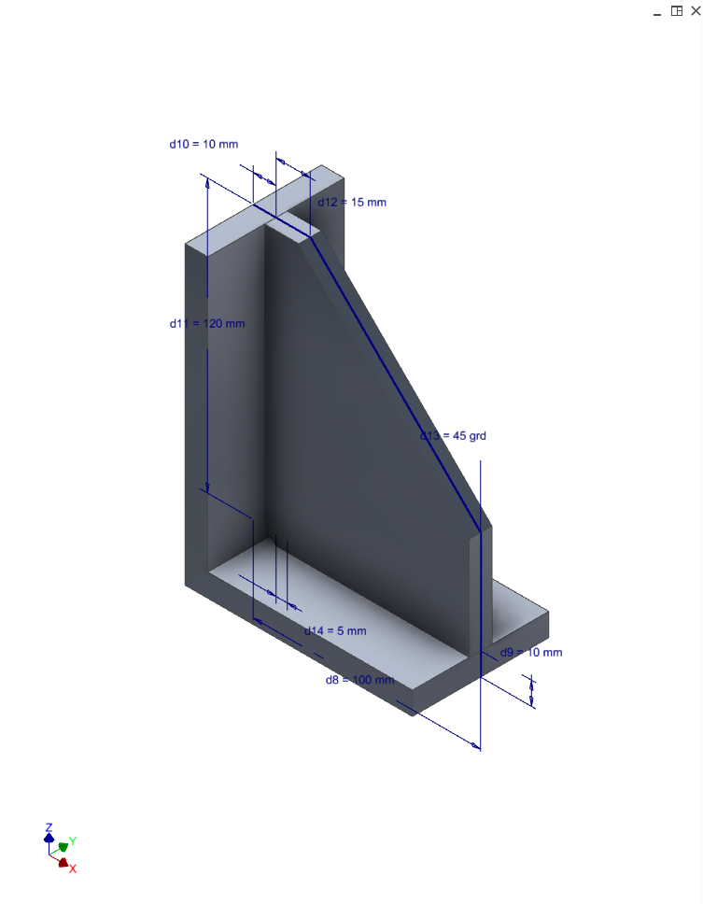
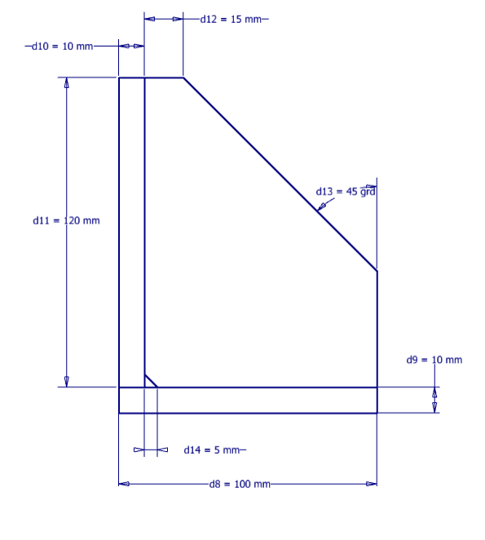
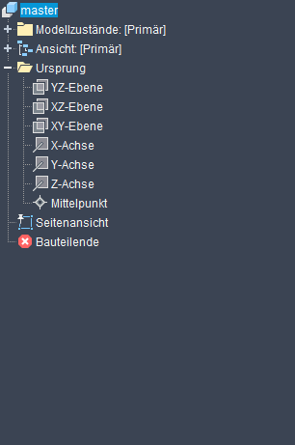
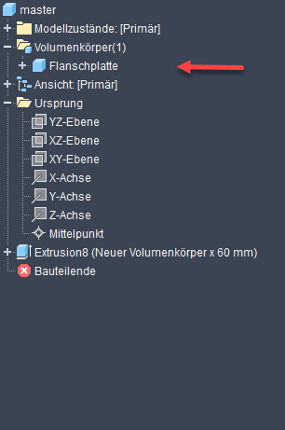
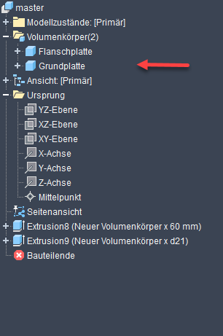
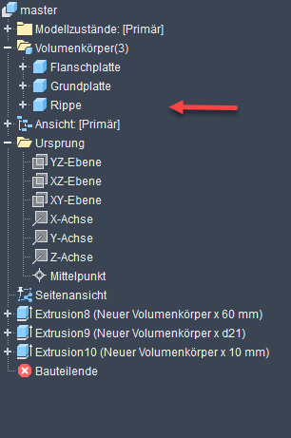
Beispiel Mehrvolumenkörper
Durch die Wiederverwendung der Skizze „Seitenansicht“ können die drei Volumina der Konsole effektiv erzeugt werden.

Slide 5
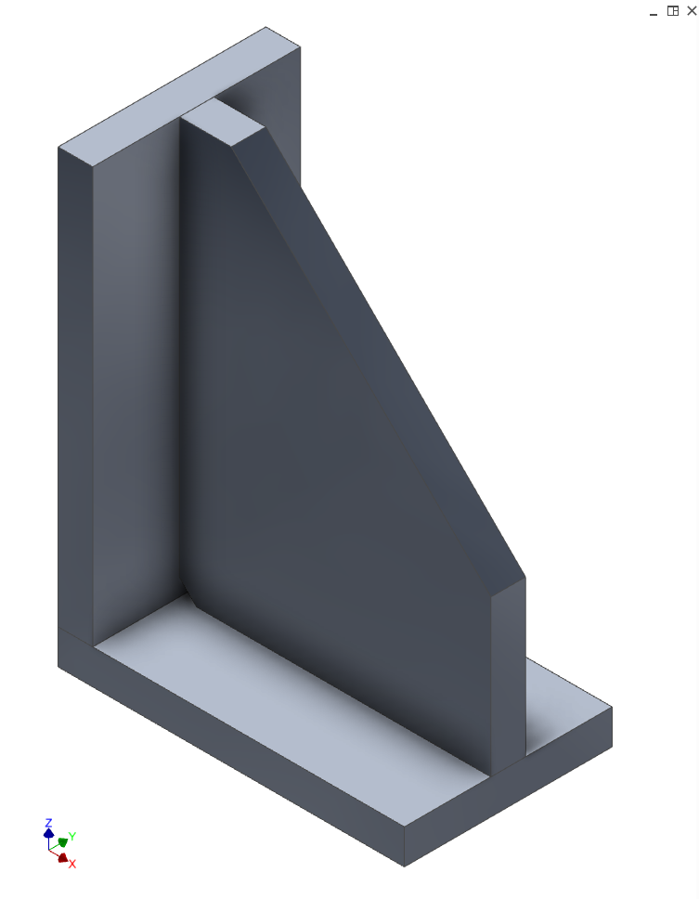
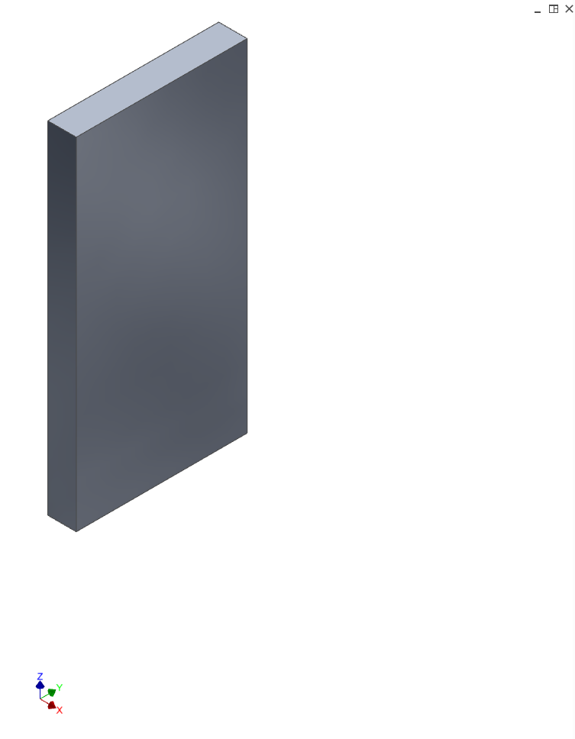
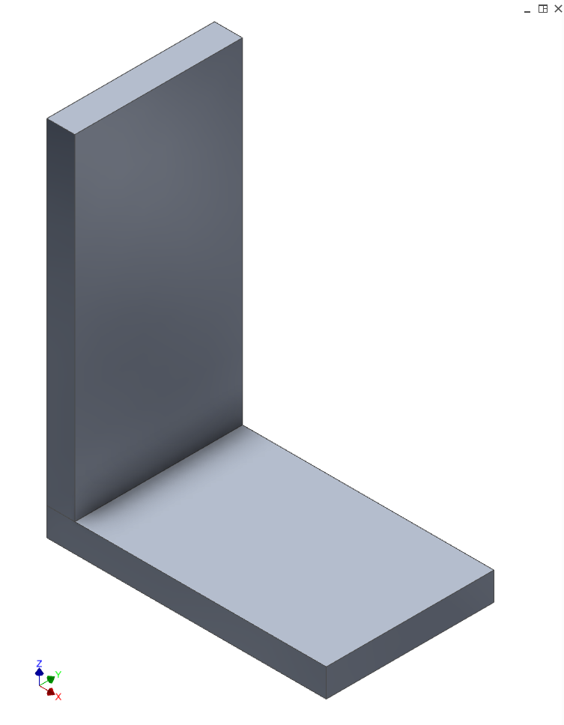
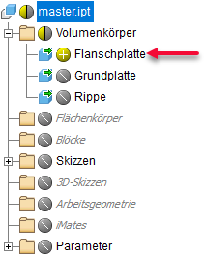
Ableiten der Masterdatei
Das Mehrvolumenmodell ist die Masterdatei, um Volumen in Einzelteile zu vererben.
Damit können dreidimensionale geometrische Merkmale wiederverwendet werden.
Diese Methode ist mit der Ableitung von Blöcken vergleichbar.

Slide 6
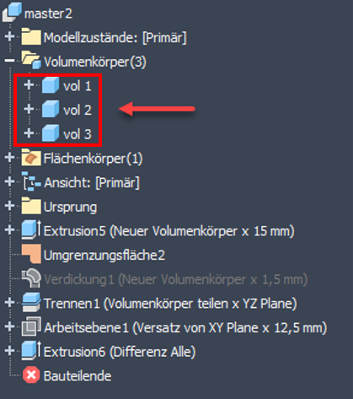
Welche Vorteile bietet die Ableitung von Volumen?
Diese Methode eignet sich besonders für die Erstellung von Einzelteilen mit gemeinsamen komplexen geometrischen Merkmale
Siehe das Flächenelement im Beispiel

Slide 7
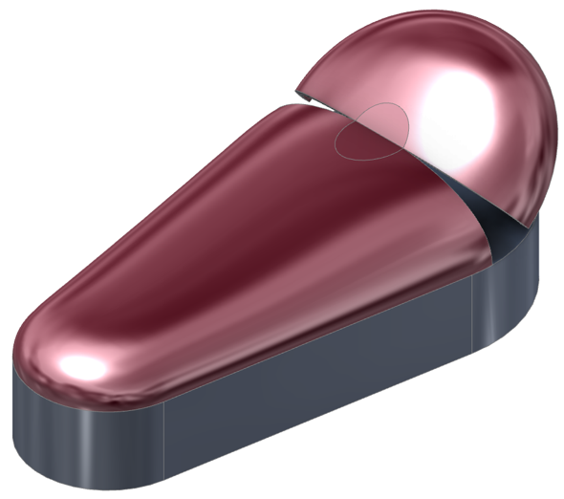
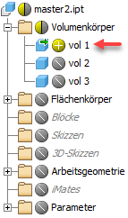
Wiederverwendung von 3D Geometrie
Durch mehrfache Ableitung des Masters und Auswahl der entsprechenden Volumenkörper, werden die Einzelteile mit gemeinsamen 3D Merkmalen erzeugt.
Der gemeinsame Ursprung bleibt erhalten, die Komponenten können mit Fixieren und am Ursprung platzieren positioniert werden

Slide 8
Thank you for your attention
Questions?

